Slide 1
Workshop de ASP .NET Core MVC
Desenvolvimento de uma aplicação web utilizando o ASP .NET Core MVC

Slide 2
Breno Wruck Schneider | Caio Miled Rocha Souza
breno.schneider@prodest.es.gov.br | caio.rocha@prodest.es.gov.br

Slide 3
Conteúdo
O que é o ASP .NET Core e o ASP. NET Core MVC?
Comparativo com ASP .NET Framework
O que é o padrão de projeto MVC?
Como o ASP .NET Core implementa o MVC?
Implementação de uma aplicação web seguindo boas práticas e abordando temas como:
Bootstrap, Razor, Nuget/Bower, Entity Framework Core, SQL Server, Injeção de dependências, Git

Slide 4


ASP .NET Core

Slide 5
ASP. NET Core
Framework multiplataforma
Open Source (disponível no GitHub)
Completa reescrita do ASP .NET Framework
Tudo é dependência (só é adicionado o que é utilizado)
Aplicação é modular (composta por pacotes Nuget).
Não há suporte a Web Forms

Slide 6
ASP .NET Core
ASP .NET Framework
Multiplataforma
Open Source
Deploy em várias plataformas
Sem Suporte a Web Forms
Favorece Performance
Utilizado em micro serviços
Em constante evolução
Windows
Código proprietário*
Deploy apenas no IIS
Web Forms
Performance é um problema
Utilizado em micro serviços
Estável

Slide 7
O que havia de errado com o Web Forms?
Peso do ViewState
Falso senso de separação de responsabilidades no formato view e code behind
Controle limitado do código HTML
Baixa testabilidade num código fortemente acoplado

Slide 8
Padrão de Projeto MVC

Slide 9
O que é o MVC?
Models (contém a informação com que os usuários trabalham, representa o domínio da aplicação)
Views (representação das informações, interface com o usuário)
Controllers (processa as requisições, executa operações no modelo e as envia para uma view)

Slide 10
Models
ViewModels
Representação da informação transferida do controlador para a view
Domain Models
Informação na camada de negócio
Operações, regras de criação, lógica de manipulação dos dados
Modelos são a definição do universo da aplicação.

Slide 11
Controller
Comunicação entre os modelos e as views
Coordena o fluxo de dados da aplicação
Views
Renderização da informação para o usuário

Slide 12
Vantagens do MVC
Separação de responsabilidades
Baixo acoplamento
Facilidade de modificação (alta manutenibilidade)
Múltiplas views para um determinado modelo
Desenvolvimento simultâneo
Reusabilidade

Slide 13
Responsabilidades
Controllers
Ações necessárias para satisfazer à requisição
Lógicas para transformar o modelo de negócio nos ViewModels
Operações lógicas mais complexas
Views
Lógica para exibição da informação
Linguagem para renderização da informação
Models
Modelos de domínio
Lógica para manipular os modelos de domínio
Prover uma API que expõe o modelo e as operações que podem ser realizadas

Slide 14

Como tudo funciona?
Solicitação
Requisição HTTP
Controller
Model
[ViewModel]
Resposta Renderizada
Dados
View

Slide 15
Aplicação ASP .NET Core MVC

Slide 16
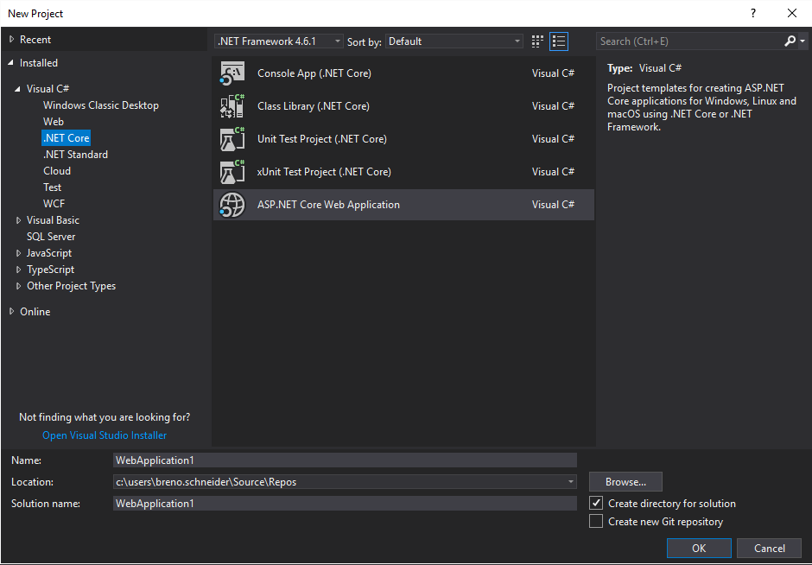
Criação pelo Visual Studio 2017

Slide 17
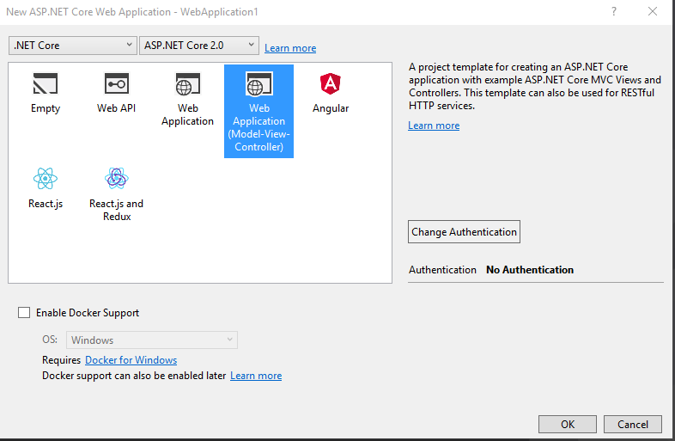
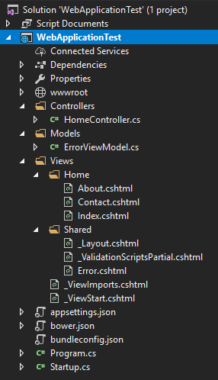
Criação pelo Visual Studio 2017

Slide 18
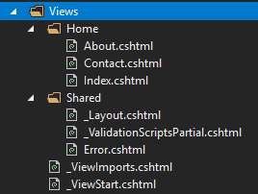
A aplicação Web ASP .NET Core MVC
Home: views padrão criadas pelo template
Shared: views que são compartilhadas
_Layout.cshtml : view padrão que é utilizada como página pai (master page no conceito antigo) por todas as demais
_ViewImports : contém os namespaces que serão utilizados nas views
_ViewStart: configurações padrão para todas as demais views

Slide 19
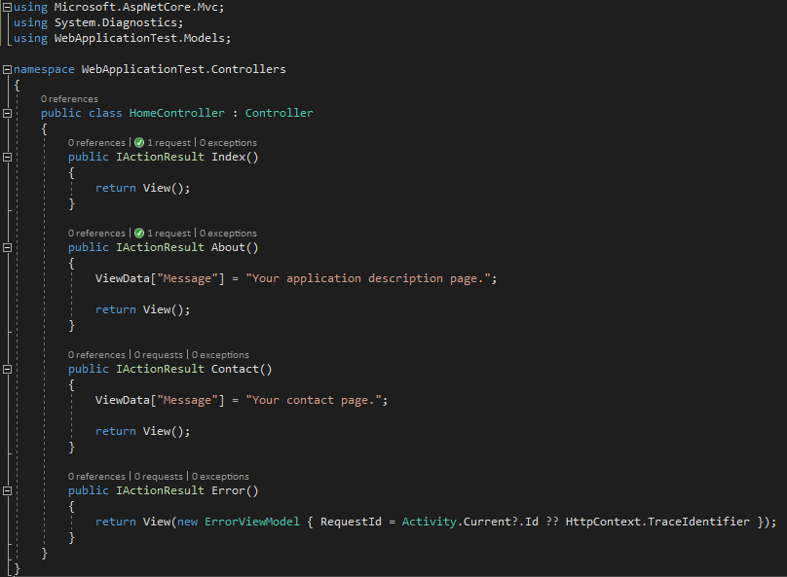
A aplicação Web ASP .NET Core MVC

Slide 20
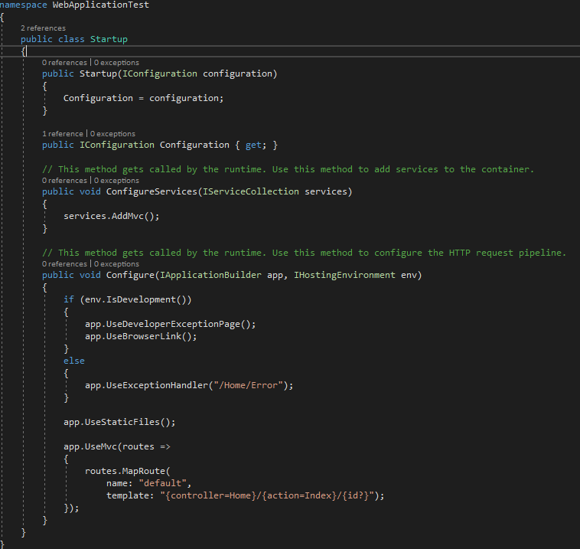

A aplicação Web ASP .NET Core MVC
Diretório padrão para arquivos estáticos

Slide 21
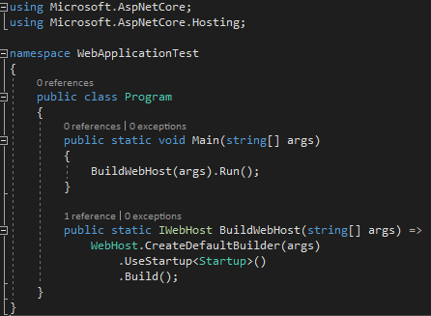
A aplicação Web ASP .NET Core MVC

Slide 22

Desenvolvendo uma aplicação Web ASP .NET Core MVC

Slide 23
Escopo da aplicação
Nome da aplicação: ConfirmacaoPresenca
Funcionalidades
Página inicial com detalhes da festa e botão para o formulário de confirmação de presença
Barra de navegação superior com links para a pagina inicial, formulário de confirmação de presença, lista de confirmações e sobre
Formulário com nome, telefone, email e uma confirmação de presença (validar campos conforme regras específicas)
Página informando a lista de pessoas que confirmaram presença
Página de agradecimento após confirmação da presença com um botão para a página da lista de confirmados

Slide 24
Tecnologias e conceitos a serem utilizados
HTML, CSS, JavaScript
Bootstrap
JQuery
Razor
Entity Framework Core
SQL Server
AutoMapper
Injeção de dependências

Slide 25
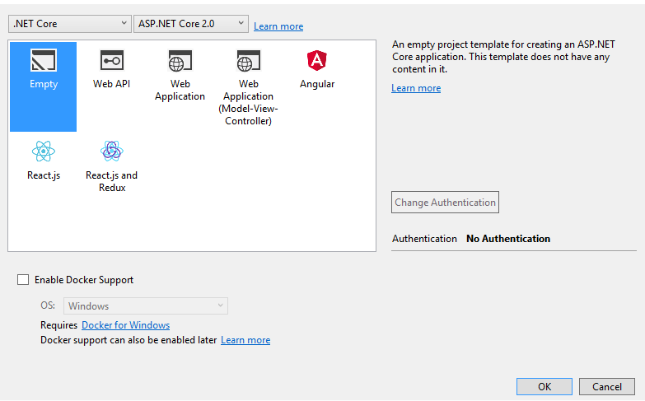
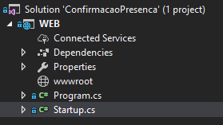
Criando a aplicação

Slide 26
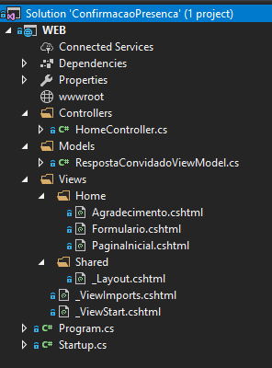
Esqueleto da aplicação

Slide 27
Razor View Engine
Responsável por incorporar informações em documentos HTML
Usado para gerar conteúdo dinamicamente
Contém boa parte das expressões da linguagem C# (if, foreach, switch, etc..)
Deve ser usado pensando na separação de responsabilidades
Início do bloco de código é sinalizado com @

Slide 28
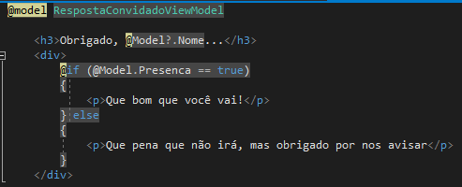
Razor View Engine

Slide 29

ViewBag e ViewData
Transfere informações do Controller para a View
ViewBag é um objeto dinâmico
ViewData é um dicionário (key, value pair)
Para objetos complexos, é necessário utilizar type casting com ViewData
Performance de ViewData é superior.
Sintaxe:

Slide 30
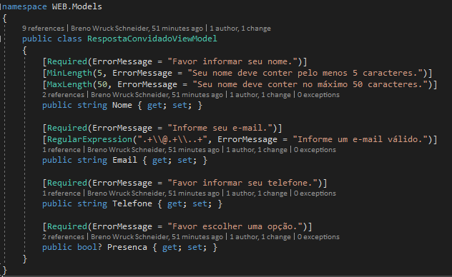

Validação do formulário

Slide 31
ModelState
Propriedade da classe Controller
Controla o estado do model binding
Utilizado juntamente DataAnnotations
Pode ser utilizado para validações específicas de negócio

Slide 32
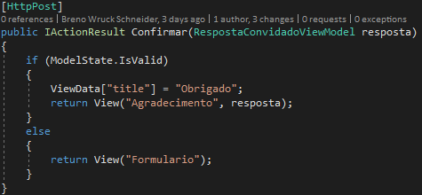
Validação no Controller

Slide 33
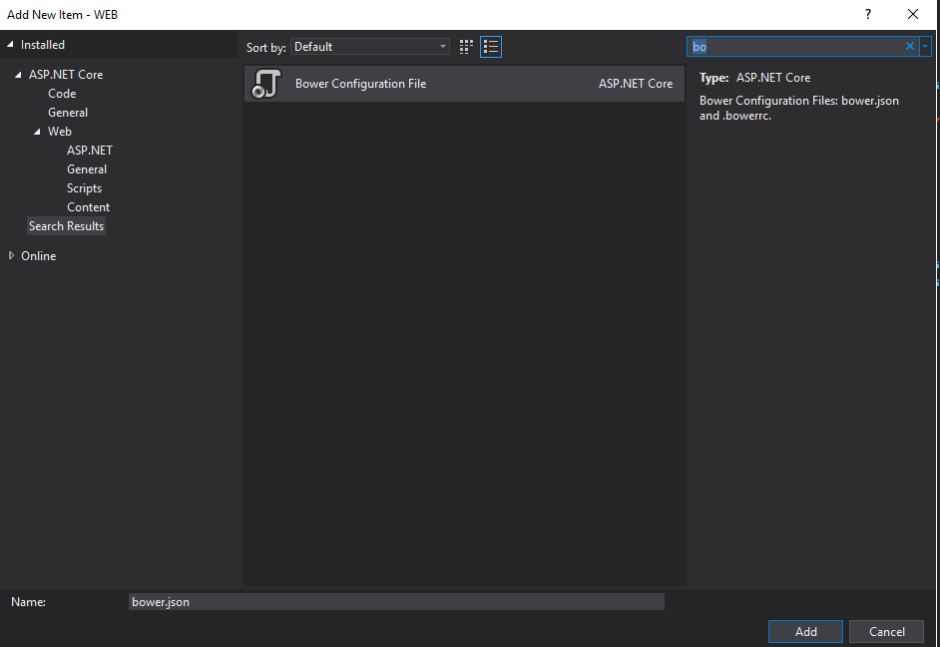
Gerenciador de pacotes Bower

Slide 34
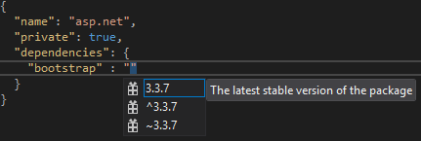
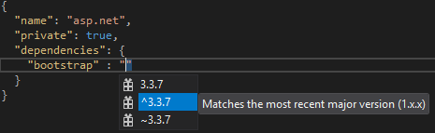
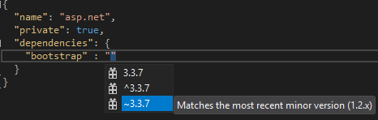
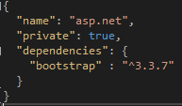
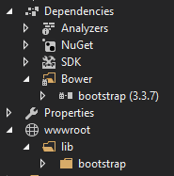
bower.json

Slide 35
Bootstrap
Front-end web framework
Biblioteca de CSS e JS
Biblioteca para desenvolvimento de aplicações web responsivas
http://getbootstrap.com/
Atualmente está na versão 3, mas a versão 4 está em fase beta.

Slide 36
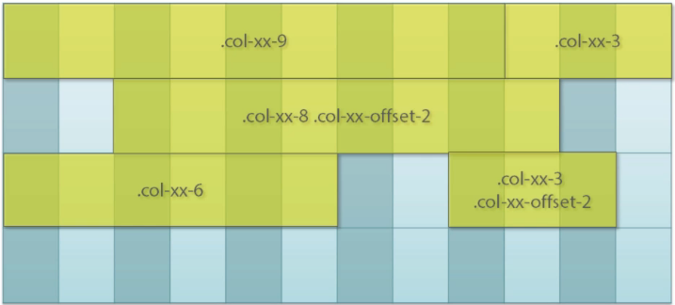
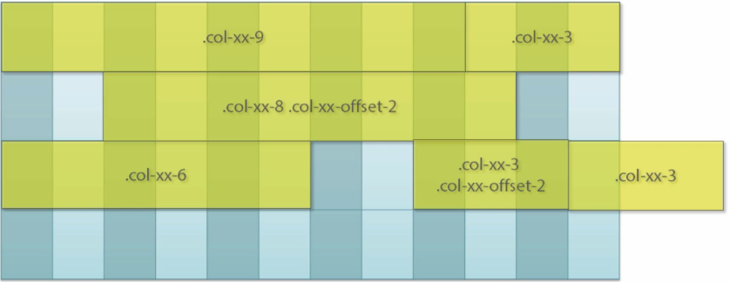

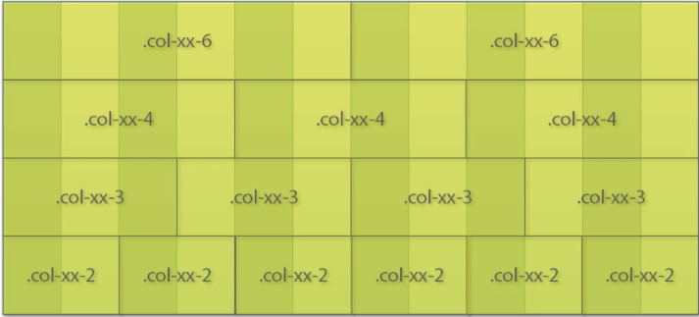
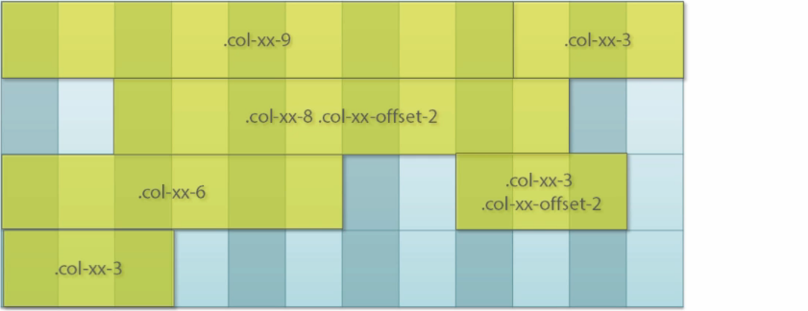
Bootstrap Grid System

Slide 37
Grid Classes
xs : < 768px (smartphones)
sm : >= 768px (tablets)
md : >= 992px (monitores)
lg : >= 1200px (monitores com resoluções maiores)

Slide 38
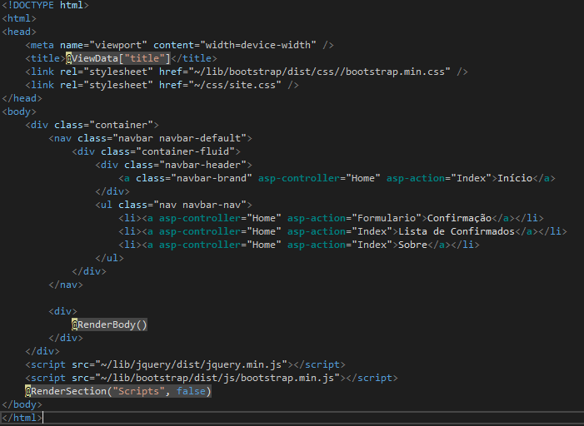
_Layout Page

Slide 39
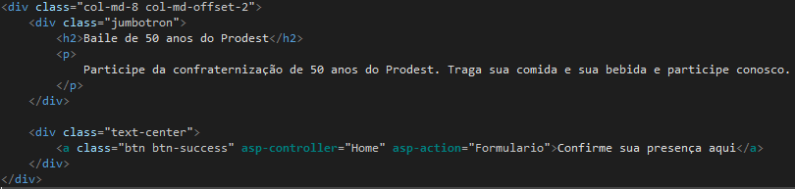
Página inicial

Slide 40
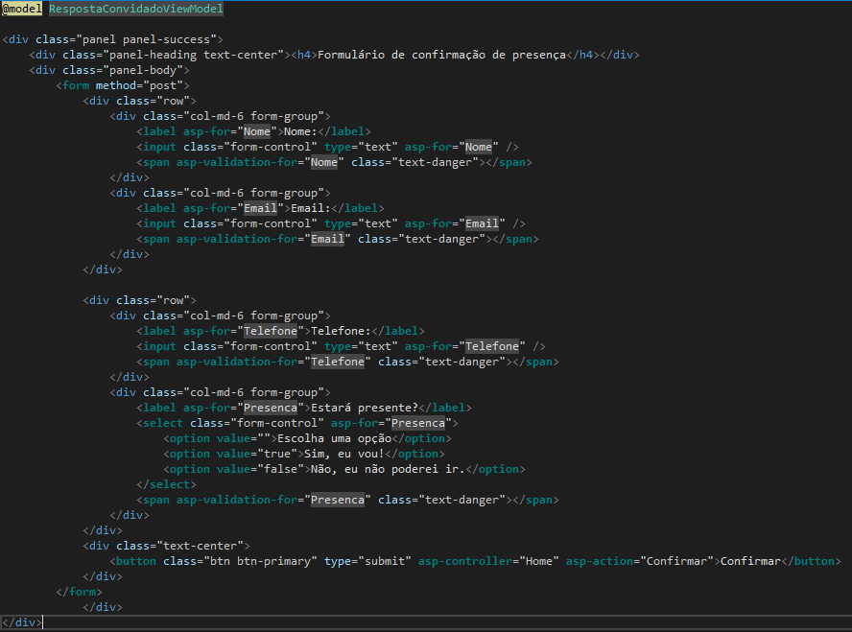
Formulário de confirmação

Slide 41
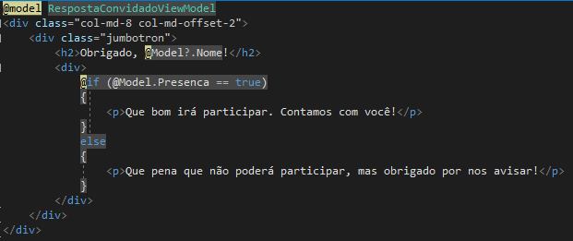
Página de agradecimento

Slide 42
Entity Framework Core
Tecnologia para acesso a dados
ORM (Object-relational mapper) para utilizar bancos de dados juntamente com classes
SQL Server, SQLite, MySQL (com ASP .NET Core 1.0)

Slide 43
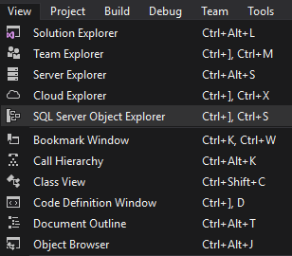
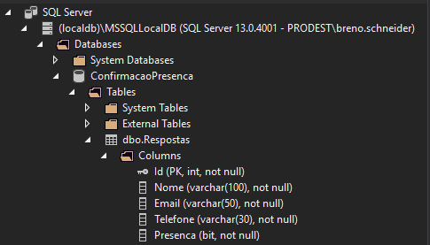
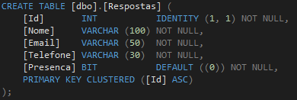
Criação da tabela

Slide 44
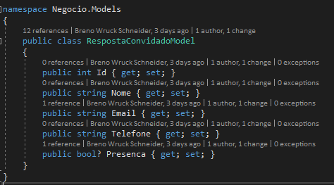
Modelo de negócio

Slide 45
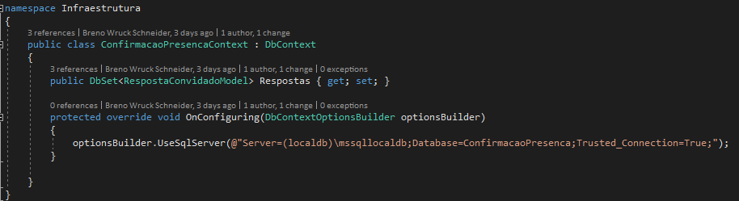
Configuração do DbContext

Slide 46
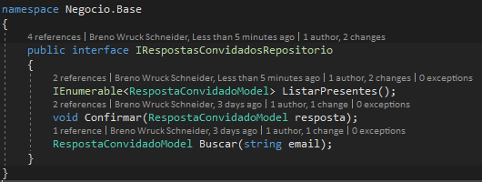
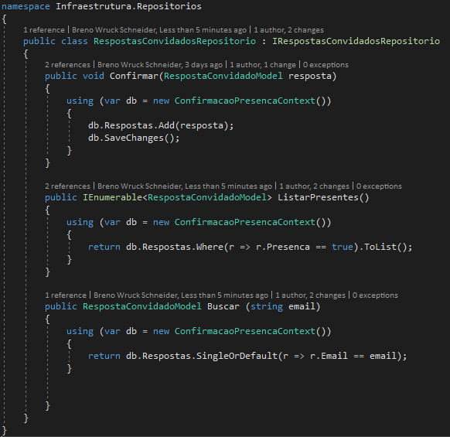
Repositório

Slide 47
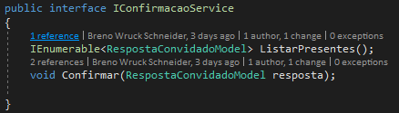
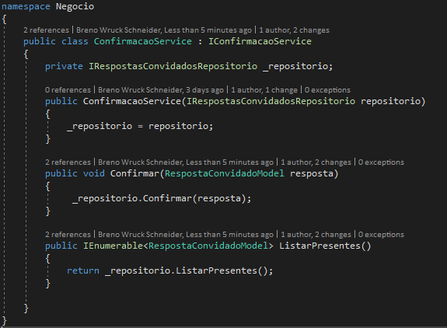
Serviço de confirmação

Slide 48
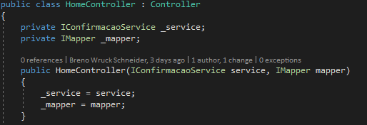
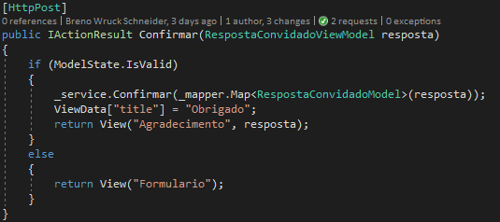
Utilização do service

Slide 49
Injeção de dependências
Classe
Utiliza
Outra Classe
Dependência
Repositório
Busca
Context
Dependência

Slide 50
Injeção de dependências
Objetos que uma determinada classe utiliza são inicializados (ou instanciados) por uma entidade externa
A classe não necessita de instanciar outros objetos antes de utilizá-los
As dependências são injetadas automaticamente
Injetado
Repositório
Busca
Context
Dependência

Slide 51
Injeção de dependências e Interfaces
Dependency Inversion Principle
Uma classe deve depender de abstrações e não classes concretas.
Classe
Dependência
Dependência
Depende
Implementa
Interface
Baixo acoplamento

Slide 52

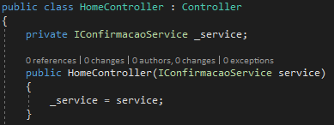
Configuração das injeções
Service Container (ou Dependency Injection Container)
Escopos:
Global (Singleton)
Por requisição (Scoped)
Momentâneo (Transient)
Dependências são declaradas no construtor da classe

Slide 53
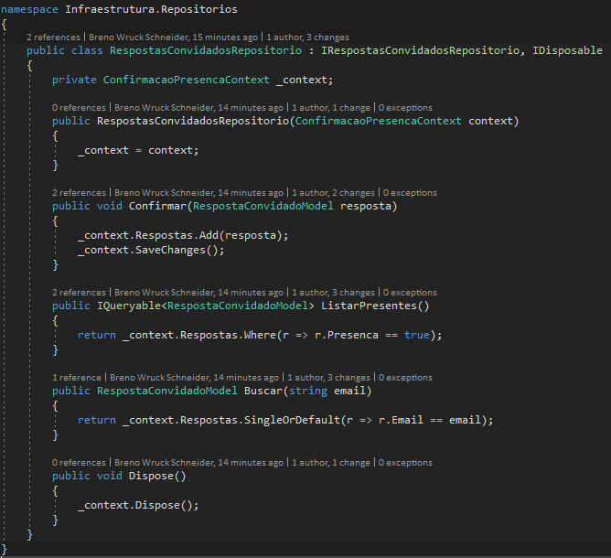
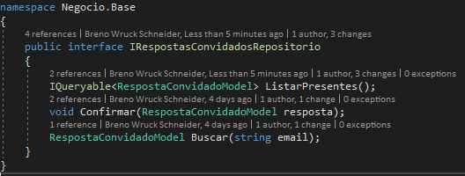
Refatoração

Slide 54
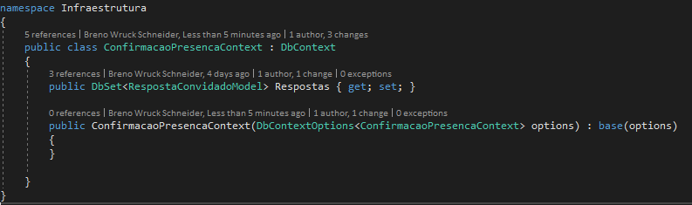
Refatoração

Slide 55

AutoMapper
Mapeamento de objeto para objeto
Por padrão, propriedades de mesmo nome são mapeadas automaticamente
Propriedades que serão mapeadas de maneira diferente do padrão devem ser configuradas separadamente.
Disponível no NuGet

Slide 56
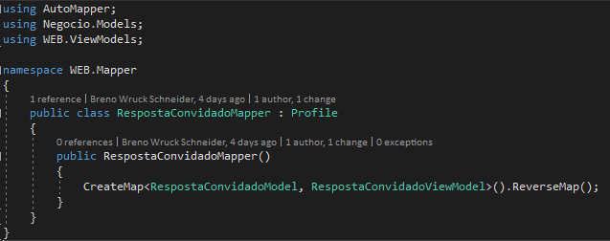
Configuração do Mapeamento

Slide 57

AutoMapper com injeção de dependências

